Slide 1

湘教·八年级下册

Slide 2

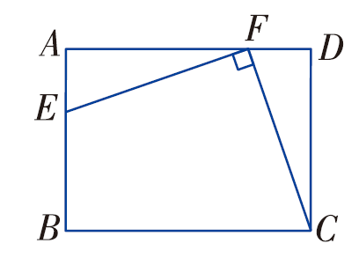
【教材P63】
解：∵ EF⊥FC，
∴∠AFE+∠DFC = 90°.
又∠DCF +∠DFC = 90°
∴∠DCF =∠AFE.
又∠A=∠D = 90°，EF = FC,
∴Rt△FAE≌ Rt△CDF.
∴AE = DF = 4 cm.

Slide 3
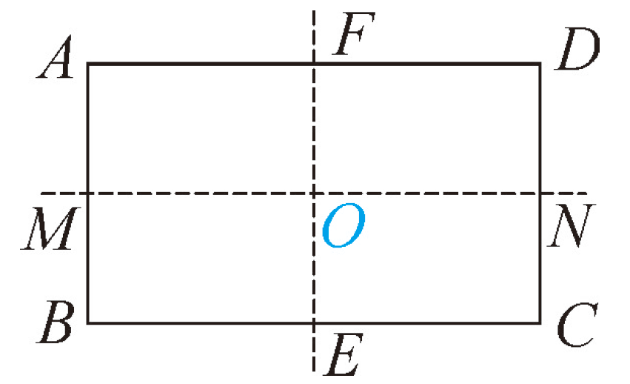
【教材P63】
解: 它们都是矩形.
理由: 如右图所示，因为 FE 是矩形 ABCD 的对称轴,
所以∠AFE ＝∠DFE.
又因为∠AFE＋∠DFE ＝180°，所以∠AFE ＝∠DFE ＝90°.
同理∠AMN ＝∠BMN ＝90°.
所以∠A ＝∠AFO ＝∠AMO ＝90°.所以四边形AMOF 是矩形.
同理可证:四边形 MBEO、四边形 CNOE、四边形DNOF 都是矩形.

Slide 4
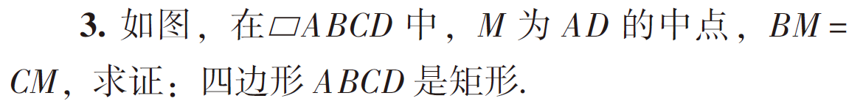
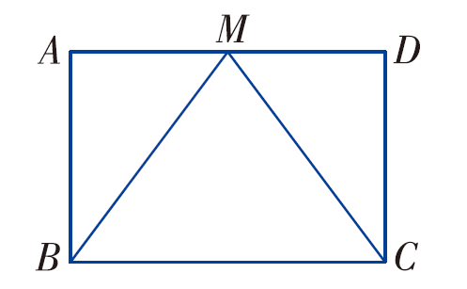
【教材P63】
证明：因为四边形ABCD 为平行四边形,所以AB ＝DC.
又因为M 是AD 的中点,所以AM ＝DM.
在△ABM 和△DCM 中,
AB ＝DC, AM ＝DM,BM ＝CM,
所以△ABM≌△DCM(SSS).所以∠A ＝∠D.
因为AB∥DC,所以∠A＋∠D ＝180°.
所以∠A ＝∠D ＝90°.
所以□ ABCD 是矩形(有一个角是直角的平行四边形是矩形).

Slide 5
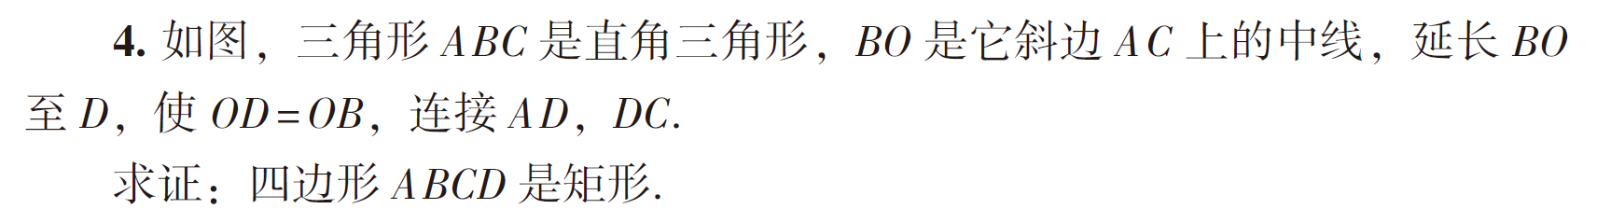

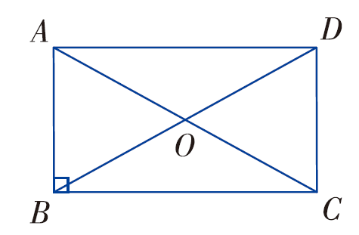
【教材P64】
证明: 因为△ABC 是直角三角形, BO 是斜边AC 上的中线,
所以BO ＝AO ＝CO ＝ AC, 所以AC ＝2BO.
又因为OD ＝OB,
所以四边形 ABCD 是平行四边形.
因为BD ＝2BO,所以BD ＝AC.
所以 □ ABCD 是矩形(对角线相等的平行四边形是矩形).

Slide 6

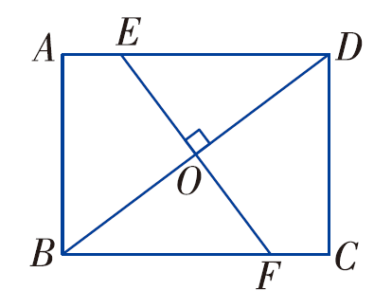

【教材P64】
解:如右图所示，连接 BE. 因为AD ＝4 cm,
设AE ＝x cm,则DE ＝(4－x)cm.
又因为 EF 是 BD 的垂直平分线,
所以BE ＝DE ＝(4－x)cm.
在矩形ABCD中,∠A＝90°,
在Rt△ABE 中,由勾股定理, 得AE² ＋AB² ＝BE² ，

Slide 7
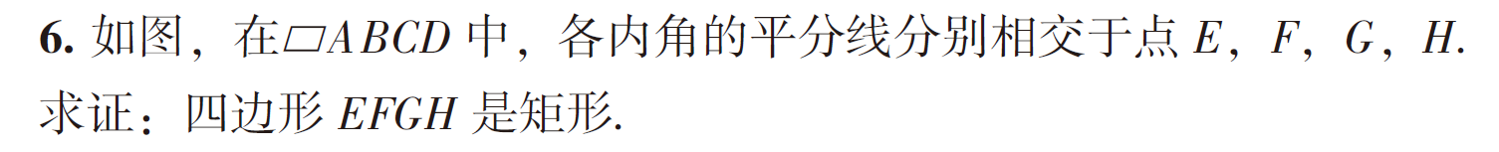
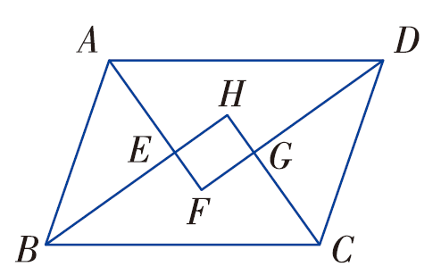

【教材P64】
证明:在 □ ABCD 中,因为 AB∥CD,
所以∠ABC＋∠BCD ＝180°.
又因为 BH 平分∠ABC,CH 平分∠BCD,
所以∠HBC ＝ ∠ABC, ∠HCB ＝ ∠BCD,
所以∠HBC＋∠HCB ＝ ∠ABC＋ ∠BCD ＝ ×180° ＝ 90°.
所以∠BHC ＝90°.同理可证:∠HEF ＝∠EFG ＝ 90°.
所以四边形 EFGH 是矩形.

